Slide 1
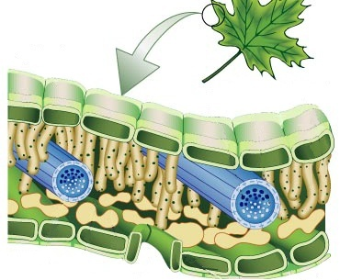
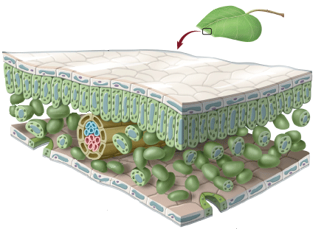
Рослинні тканини

Slide 2
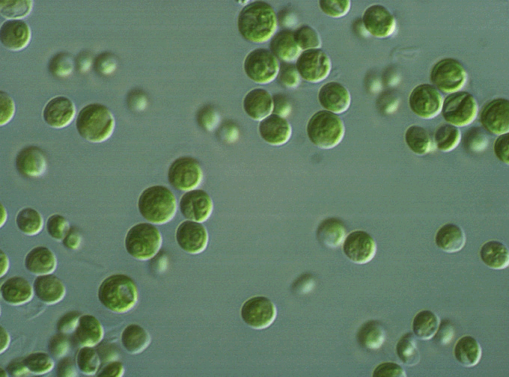
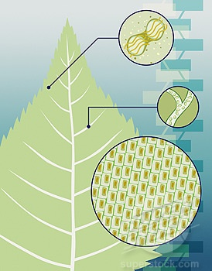
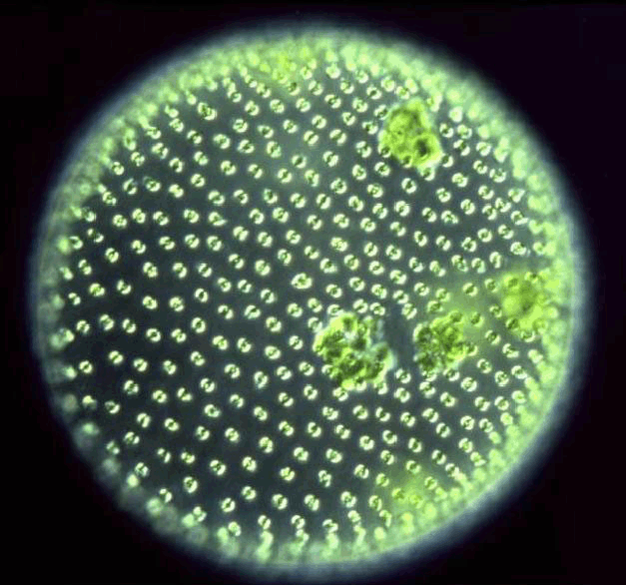
Рослинні організми можуть бути одноклітинними і багатоклітинними, а також колоніальними.
Тіло одноклітинної рослини складається лише з однієї клітини, яка здійснює всі життєві функції і процеси організму.

Slide 3
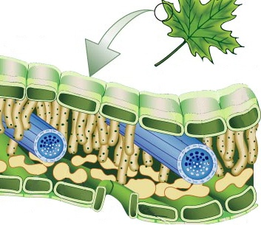
Тіло багатоклітинної рослини складається із сукупностей багатьох клітин, групи яких спеціалізуються на виконанні певних функцій.
Тканина — це сукупність клітин, що мають спільне походження, подібну будову і виконують властиві їм функції.

Slide 4
Типи рослинних тканин
Покривні
Основні
Твірні
Провідні
Механічні

Slide 5
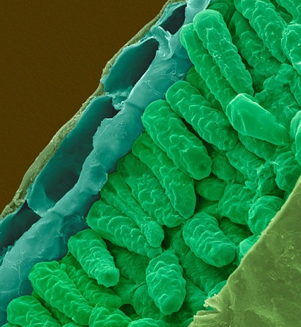
Покривна тканина — це шар клітин, які вкривають орган.
Покривна тканина захищає рослину від випаровування, висихання, несприятливих умов, забезпечує газообмін і водопостачання.
Покривна тканина — це епідерма (епідерміс), корок та кірка.

Slide 6
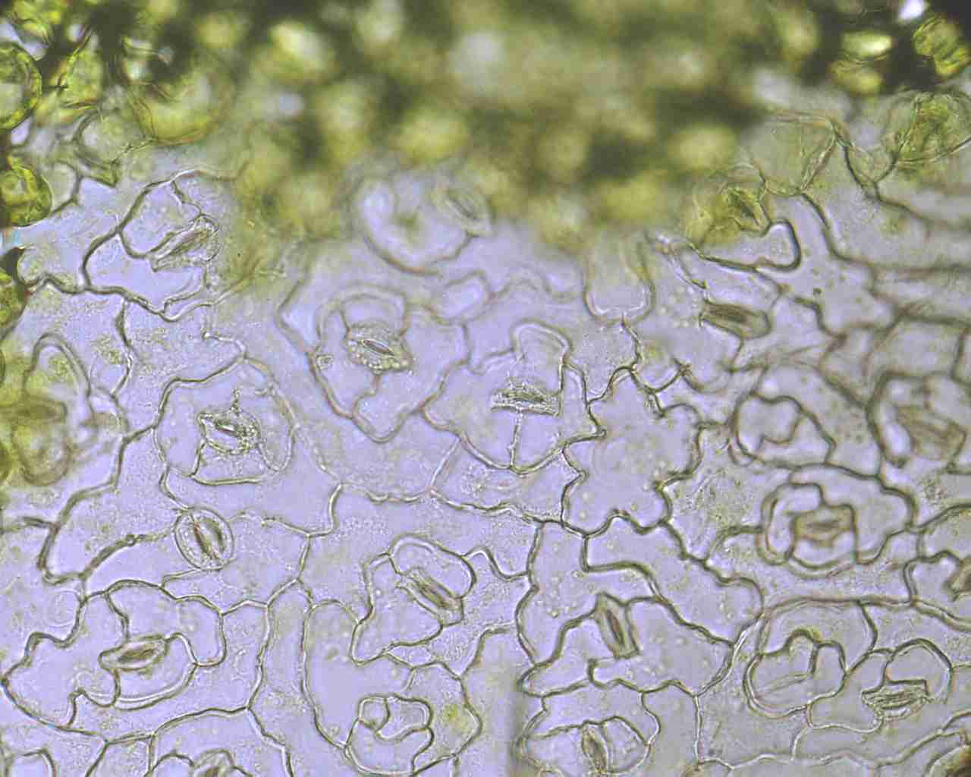
Епідерма вкриває молоді частини рослини. Найчастіше має один шар живих, без хлоропластів, тісно притиснених одна до одної клітин. Стінки клітин звивисті і мають різну товщину.

Slide 7
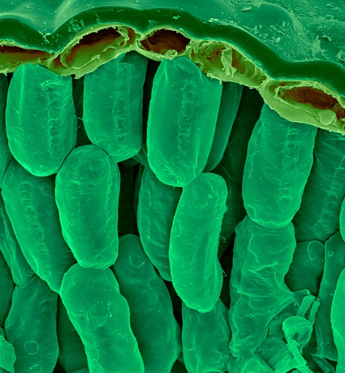
Звернені до зовнішнього середовища стінки клітин епідерми товщі і часто вкриті товстим шаром кутикули (плівка з жироподібних речовин).

Slide 8
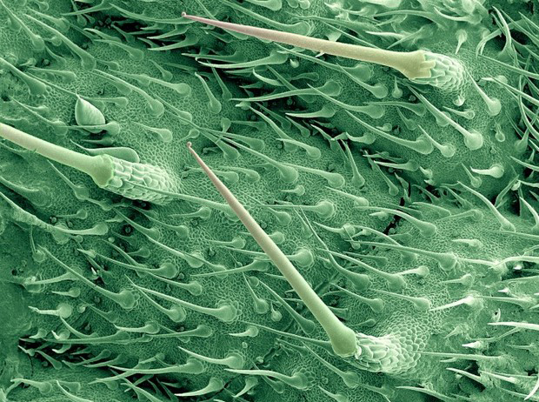
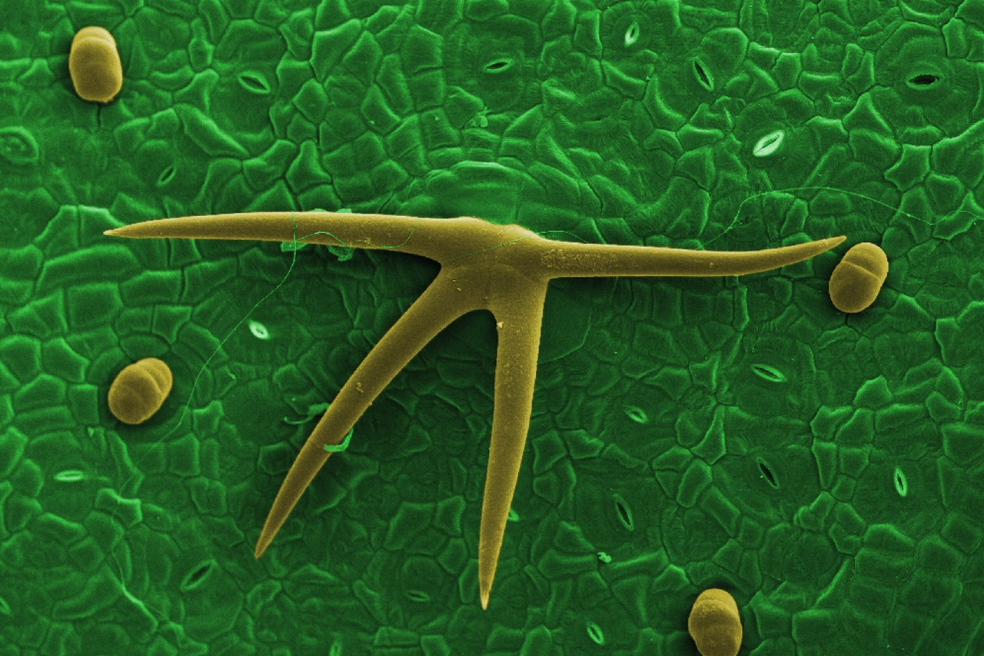
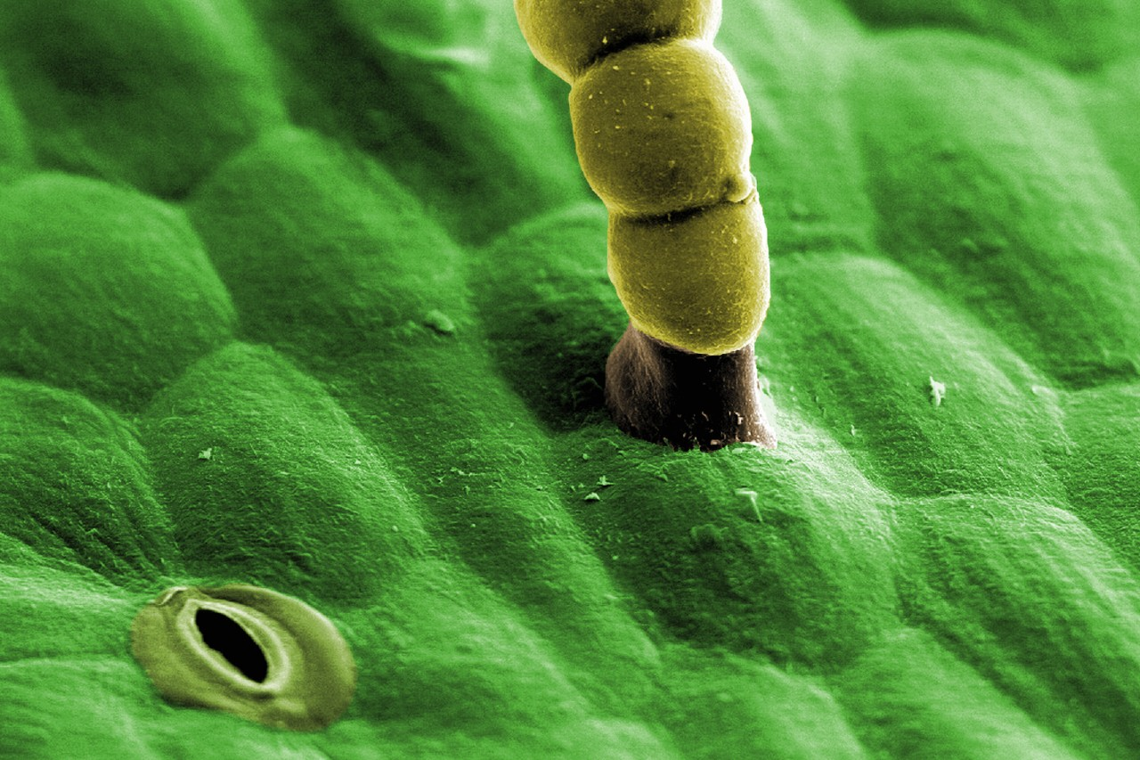
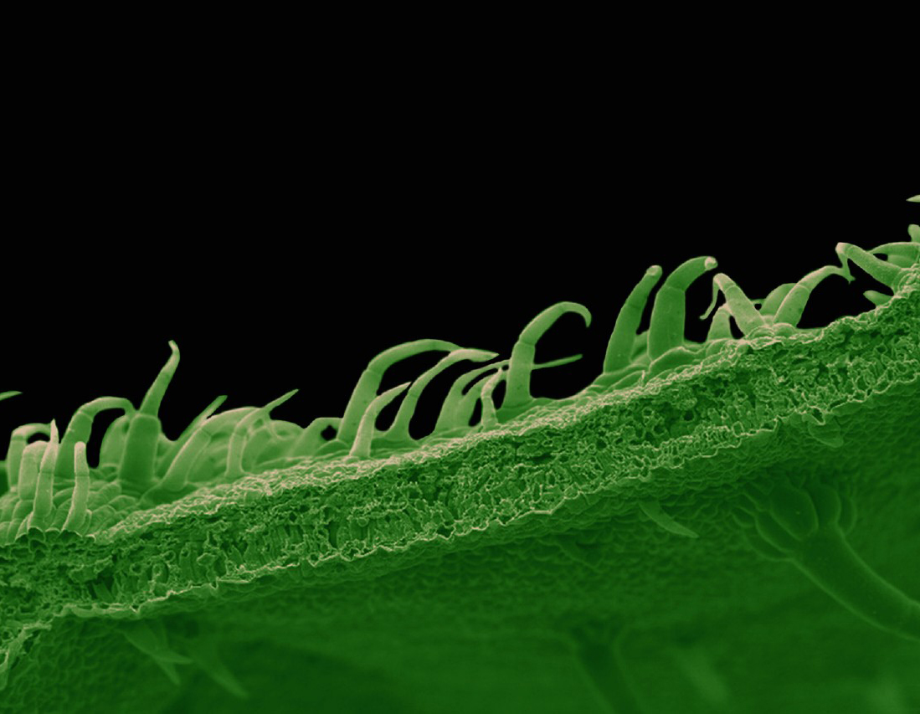
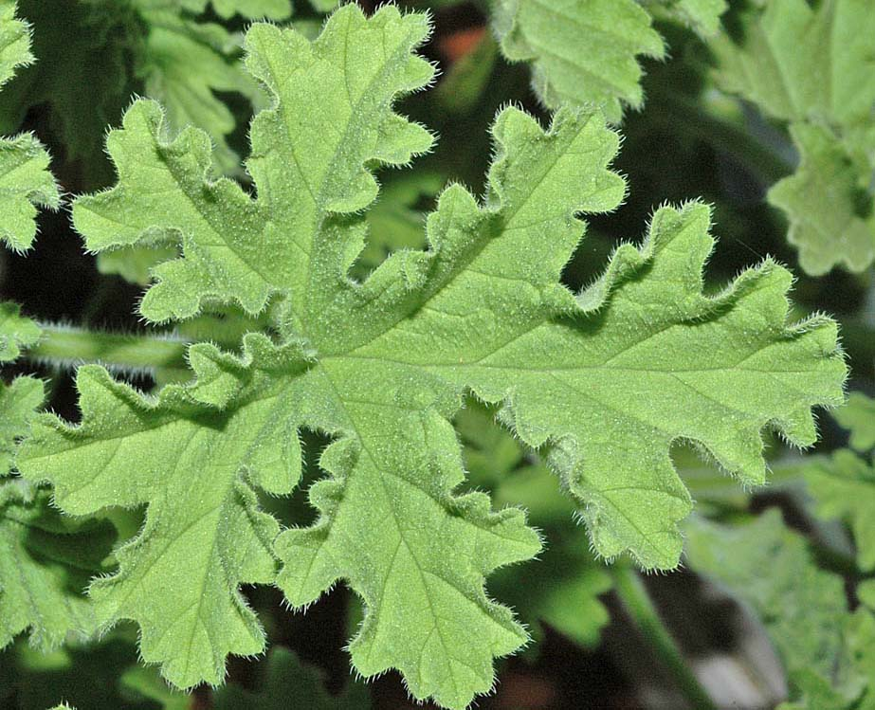
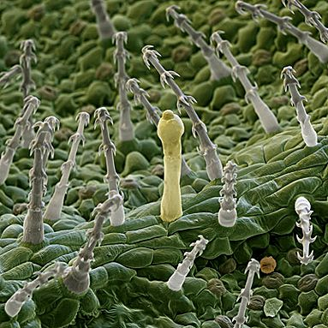
Захисні властивості епідерми можуть підсилюватися різними виростами — волосками.

Slide 9
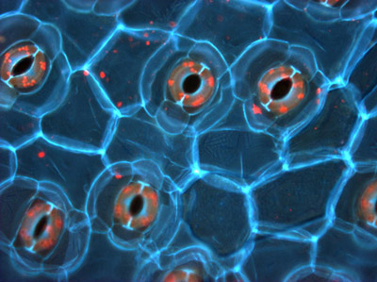
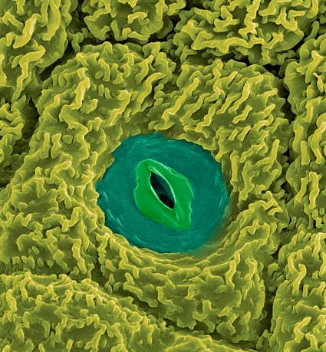

Slide 10
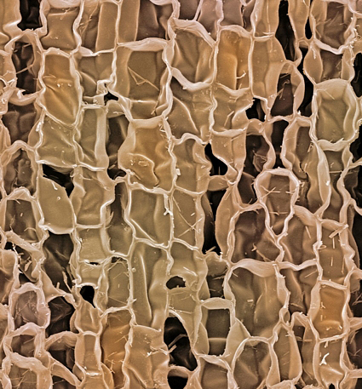
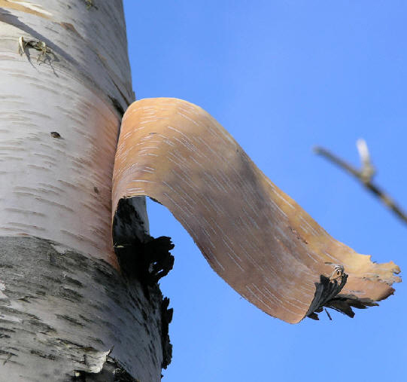
Корок — багатошарова мертва тканина.
Оболонки клітин корка потовщені і просочені речовиною, за складом близькою до жирів, майже непроникною для води й повітря. Ці клітини щільно зімкнені між собою (міжклітинників немає) і виконують основні захисні функції.
Клітини корка мертві, наповнені повітрям або смолистими чи дубильними речовинами.

Slide 11
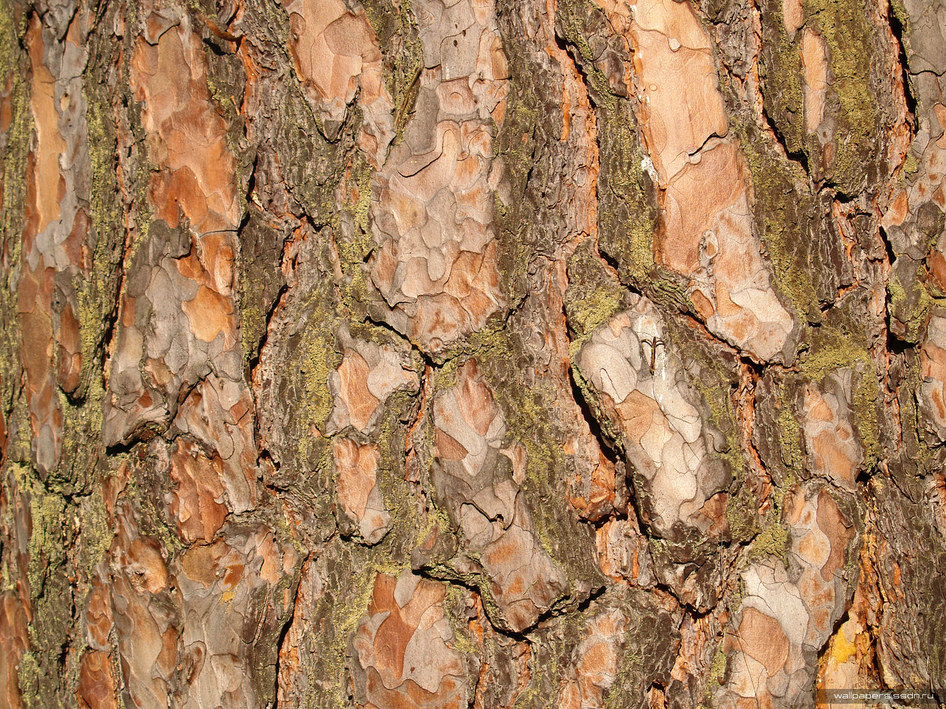
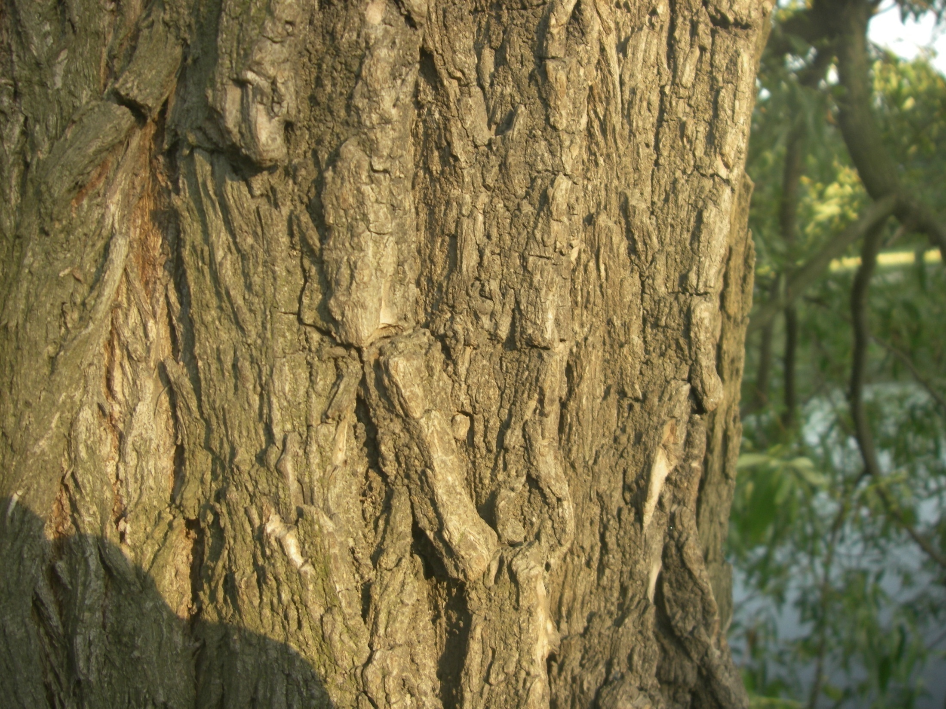
Кірка – багатошарова мертва тканина, утворюється на зміну корку. Типова кірка спостерігається у деревних рослин.

Slide 12
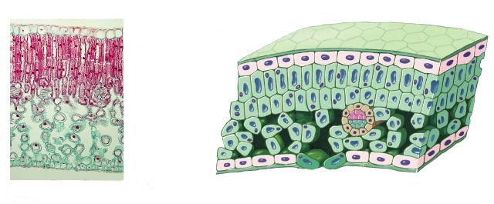
Основна тканина — тканина рослин, що складається з живих клітин різної форми, виконує різноманітні функції: асиміляційну, газообмінну, запасаючу, видільну тощо.
Основну тканину зазвичай називають паренхімою, оскільки вона створює ніби основу органів і заповнює простір між частинами органів.
Розрізняють три групи основних тканин: асиміляційну, запасливу і повітроносну (аеренхіму).
епідерма
паренхіма
епідерма

Slide 13
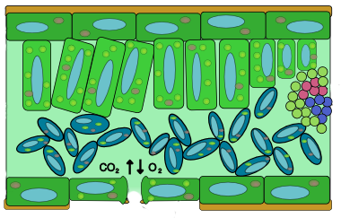
Основна асиміляційна тканина розміщена в усіх зелених частинах рослин. Її клітини містять хлоропласти, в яких здійснюється процес фотосинтезу.
Основна запаслива тканина заповнює м'які частини листків, плодів, серцевину стебел та коренів. У її клітинах відкладаються на запас поживні речовини.
Основна повітроносна тканина багата, як правило, на міжклітинні проміжки, заповнені повітрям. Міжклітинники, сполучаючись у загальну сітку, забезпечують газообмін рослин.

Slide 14
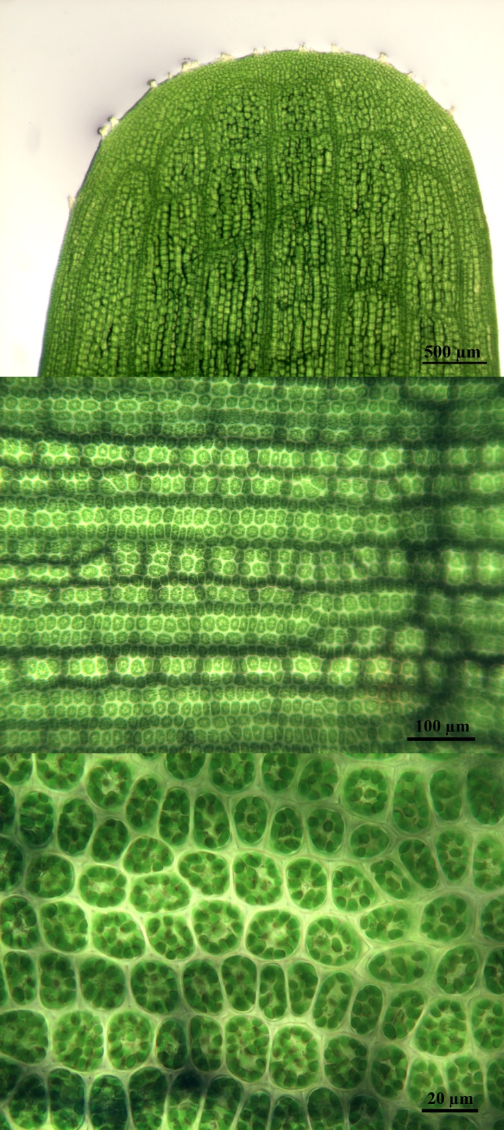
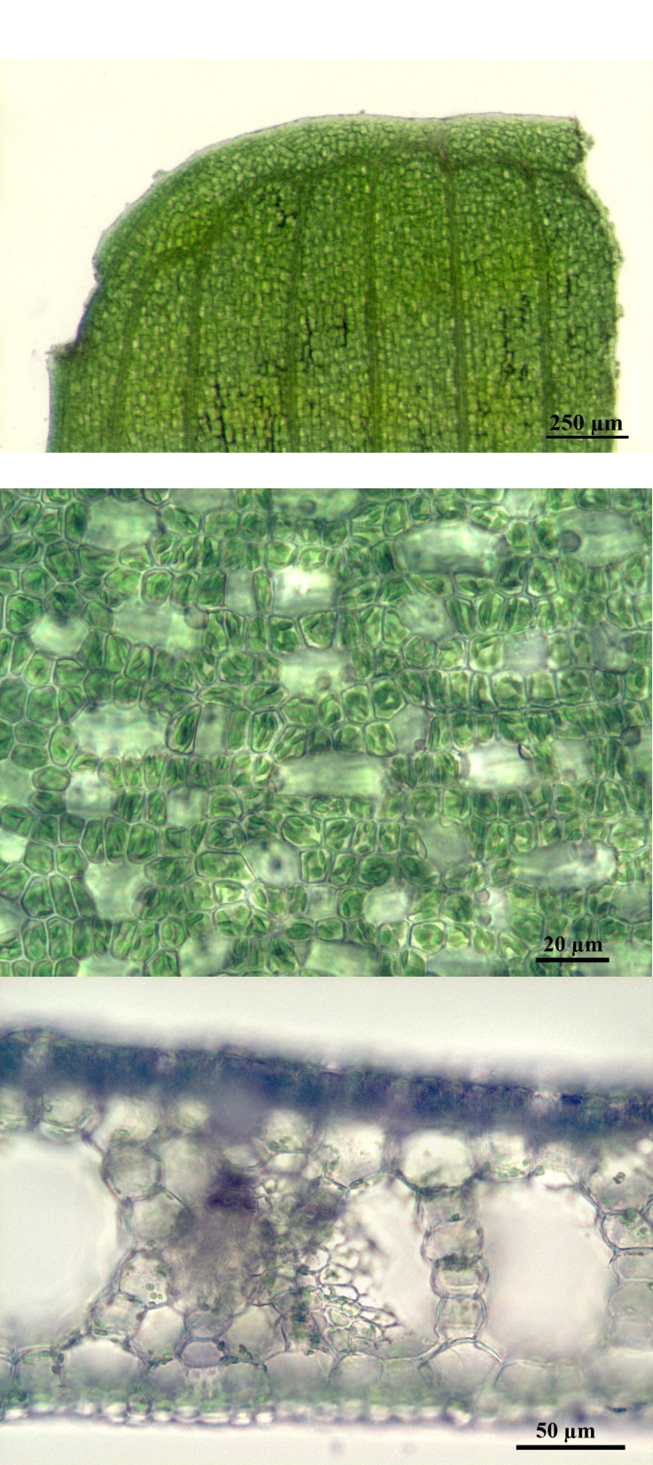
асиміляційна паренхіма
повітроносна паренхіма

Slide 15
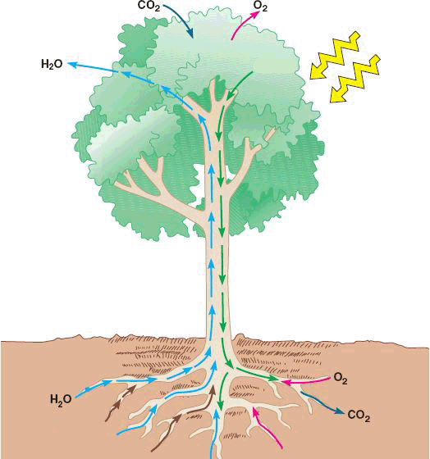
Провідні тканини пристосовані для руху води та розчинених у ній речовин як у напрямку від кореня до пагона, так і в зворотному напрямі — від листків до коренів.
До складу провідних тканин входять –судини(трахеї), трахеїди і ситоподібні трубки.

Slide 16
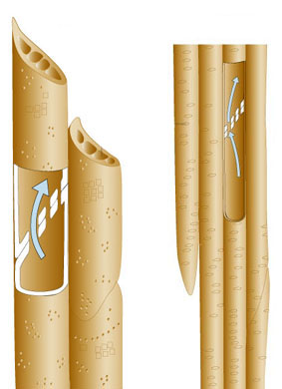
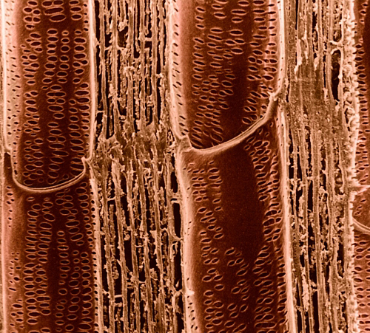
Судини (трахеї)
Судини (трахеї)
трахеїди
трахеїди
Судини (трахеї) — це довгі трубки, що формуються з багатьох розміщених одна над одною клітин, поперечні стінки яких руйнуються. Поздовжні стінки судин нерівномірно потовщені (здерев'янілі), цитоплазма відмирає.
Трахеїди — це видовжені клітини з косими поперечними перетинками, якими вони сполучаються одна з одною, утворюючи суцільний ланцюг. Як і трахеї, це мертві клітини з нерівномірно здерев'янілими стінками. Завдяки потовщенням трахеї і трахеїди протистоять стискуванню і розтягуванню.

Slide 17
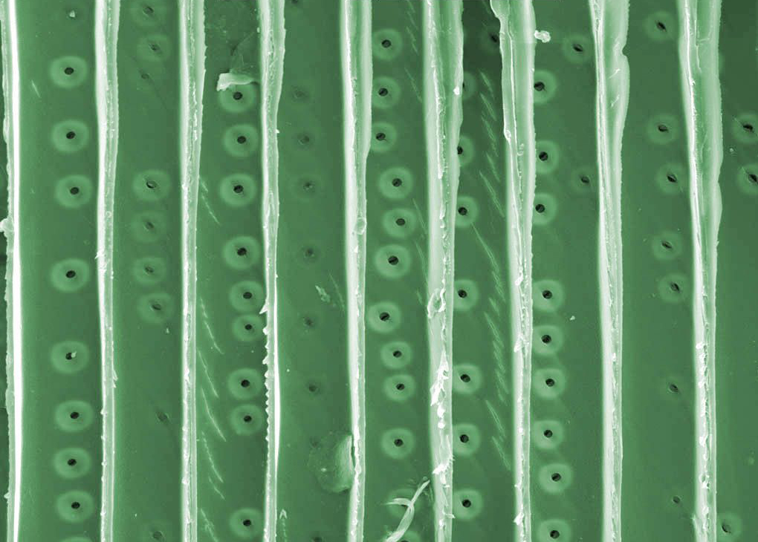

Slide 18
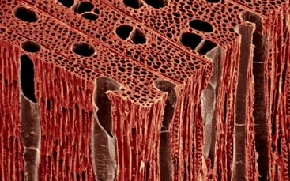
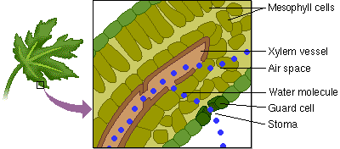
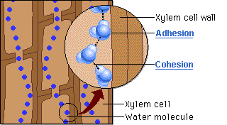
По судинах і трахеїдах вода і розчинені в ній мінеральні солі рухаються від коренів до надземних частин рослини.
Судини і трахеїди, крім провідної, забезпечують ще й опорну функцію.
клітини паренхіми
клітинна стінка судини
прилипання
судини
повітряні проміжки
зв’язок
молекула води
клітина продиху
Клітина судини
продих
молекула води

Slide 19
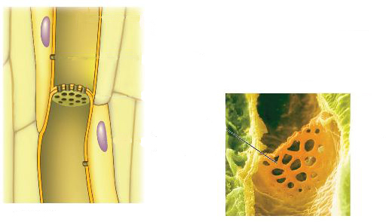
Ситоподібні трубки — видовжені, живі клітини, що сполучаються між собою за допомогою поперечних перетинок з великою кількістю пор і нагадують сито (ситоподібна пластинка).
Поздовжні стінки ситоподібних трубок потовщуються, але не дерев'яніють. Цитоплазма клітин зберігається, а ядро руйнується на самому початку формування трубок. Поряд із ситоподібними трубками розміщені супровідні клітини — клітини- супутники.

Slide 20
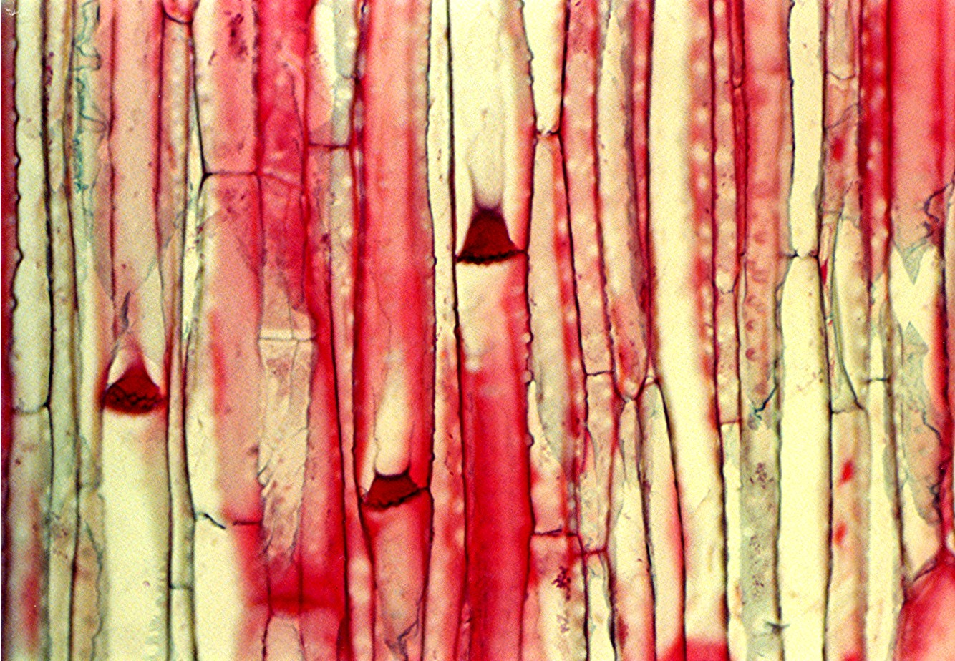
По ситовидних трубках органічні речовини, які утворилися в листках, відтікають у всі органи рослини.

Slide 21
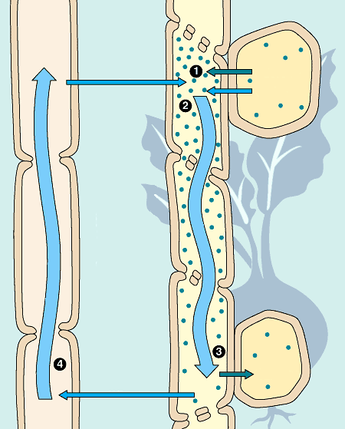

Slide 22
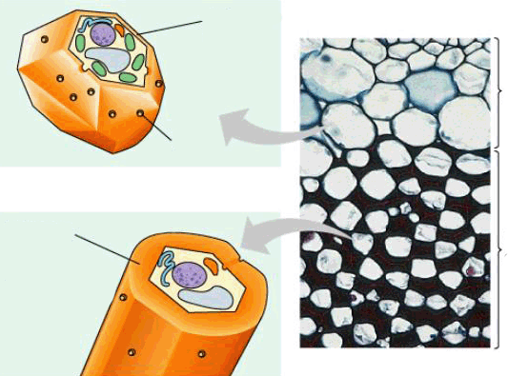
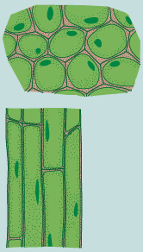

Механічні тканини надають рослині міцності, завдяки якій вона витримує значну масу, протистоїть вітру, дощу, снігу.
Механічні тканини складаються з товстостінних клітин з надзвичайно міцною і пружною оболонкою.
Клітина паренхіми
пори
Клітина механічної тканини

Slide 23
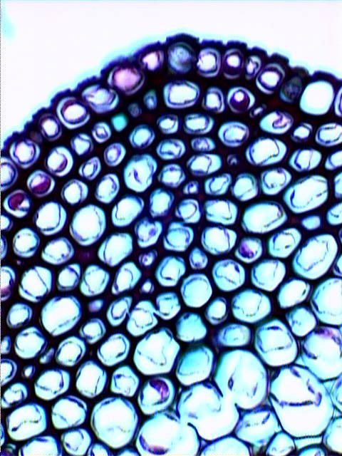
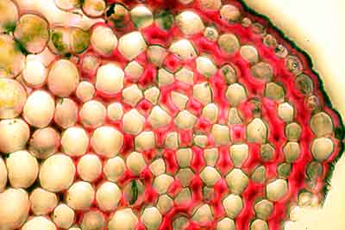
Коленхіма — жива механічна тканина у рослин, яка розташовується безпосередньо під епідермісом.
Клітини коленхіми характеризуються нерівномірним потовщенням стінок, за рахунок чого вони можуть виконувати опорну функцію.

Slide 24
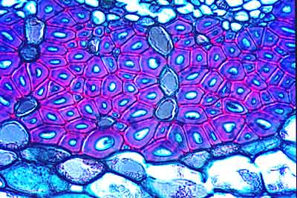
Склеренхіма – рослинна тканина, що складається переважно з мертвих клітин з дуже потовщеними стінками; розрізняють два типи клітин склеренхіми: волокна і склереїди, або кам'янисті клітини; виконує механічні функції (надає жорсткості органам рослини, утворює зовнішні покриви).

Slide 25
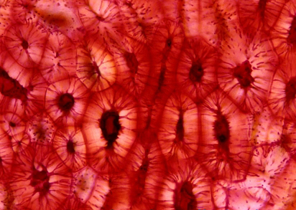
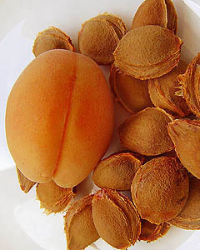
Склереїди — клітини рослин з дуже потовщеними здерев'янілими оболонками, часто просякнутими солями кальцію або кремнеземом.
В оболонках кам'янистих клітин помітні радіальні канали — пори.
З кам'янистих клітин побудовані тверді оболонки плодів і насіння (кісточки вишень, слив, абрикосів і т. д.).

Slide 26
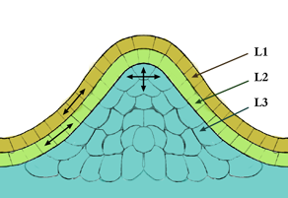
Твірна тканина (меристема) — це тканина, клітини якої здатні ділитися, завдяки чому ростуть органи, що дає початок всім іншим тканинам.
Твірні тканини складаються з дрібних клітин, що густо заповнені цитоплазмою, всередині кожної клітини є велике ядро. Клітини твірних тканин міцно пов'язані між собою.

Slide 27
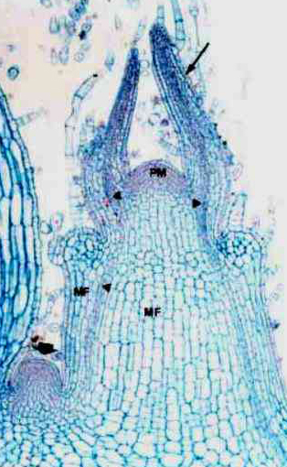
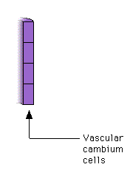
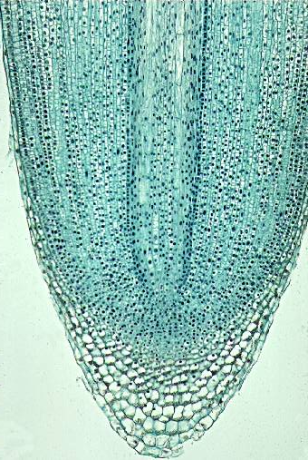
Твірні тканини розміщуються на верхівці стебла рослини або кореня. За рахунок поділу клітин верхівкової твірної тканини рослина росте у висоту та довжину.
Всередині стебла і кореня також міститься твірна тканина (бічна). За її рахунок стебло і корінь ростуть у товщину. Твірні тканини можуть бути й в інших частинах рослини.

Slide 28
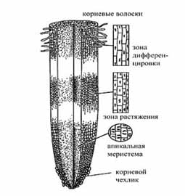
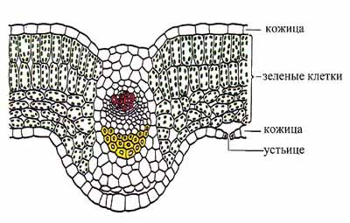
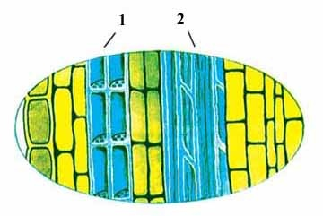
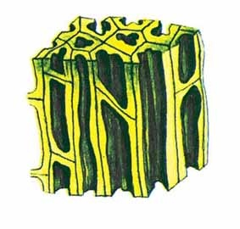
II. Особливості будови і функції рослинних танин
Тип тканини | Будова | Функції | Зовнішній вигляд
Твірна тканина | Дрібні клітини , які здатні до поділу, з великими ядрами, вакуолей не мають | Дають початок клітинам всіх інших типів . Забезпечують ріст рослини.
Покривна тканина | Живі і мертві клітини. Мають товсті і міцні оболонки Щільно сполучені між собою (Розрізняють два основні види покривних тканин: шкірку ,вкриту кутикулою ,та корок) | Захист від несприятливих умов, ушкоджень. Зв язок ,через продихи ,із зовнішнім середовищем
Основна тканина | Живі клітини в яких містяться хлоропласти і запасаючі речовини | Утворення і накопичення поживних речовин
Провідна тканина | Клітини живі та мертві які нагадують судини і ситоподібні трубки | Рух речовин
Механічна тканина | Живі чи мертві клітини з потовщеними , здерев’янілими стінками. Часто мають вигляд волокон | Міцність і пружність

Slide 29
Тканина — це сукупність клітин, що мають спільне походження, подібну будову і виконують властиві їм функції.
Типи рослинних тканин
Покривні
Основні
Твірні
Провідні
Механічні
1. Покривна тканина захищає рослину від випаровування, висихання, несприятливих умов, забезпечує газообмін і водопостачання. Покривна тканина — це епідерма (епідерміс), корок та кірка.
Епідерма вкриває молоді частини рослини. Найчастіше має один шар живих, без хлоропластів, тісно притиснених одна до одної клітин.
Корок — багатошарова мертва тканина.
Кірка – багатошарова мертва тканина, утворюється на зміну корку.
2. Основна тканина (паренхіма) — тканина рослин, що складається з живих клітин різної форми, виконує різноманітні функції: асиміляційну, газообмінну, запасаючу, видільну тощо.
3. Провідні тканини пристосовані для руху води та розчинених у ній речовин як у напрямку від кореня до пагона, так і в зворотному напрямі — від листків до коренів. До складу провідних тканин входять судини (трахеї), трахеїди і ситоподібні трубки.
1) Судини (трахеї) — це довгі трубки, що формуються з багатьох розміщених одна над одною клітин, поперечні стінки яких руйнуються. Поздовжні стінки судин нерівномірно потовщені (здерев'янілі), цитоплазма відмирає.
2) Трахеїди — це видовжені клітини з косими поперечними перетинками, якими вони сполучаються одна з одною, утворюючи суцільний ланцюг. Як і трахеї, це мертві клітини з нерівномірно здерев'янілими стінками. По судинам і трахеїдам вода і розчинені в ній мінеральні солі рухаються від коренів до надземних частин рослини. Судини і трахеїди, крім провідної, забезпечують ще й опорну функцію.
3) Ситоподібні трубки — видовжені, живі клітини, що сполучаються між собою за допомогою поперечних перетинок з великою кількістю пор і нагадують сито. Поздовжні стінки ситоподібних трубок потовщуються, але не дерев'яніють. Поряд із ситоподібними трубками розміщені супровідні клітини — клітини-супутники. По ситовидним трубкам органічні речовини, які утворилися в листках, відтікають у всі органи рослини.
4. Механічні тканини надають рослині міцності, завдяки якій вона витримує значну масу, протистоїть вітру, дощу, снігу. Механічні тканини складаються з товстостінних клітин з надзвичайно міцною і пружною оболонкою.
1) Коленхіма — жива механічна тканина у рослин. Клітини коленхіми характеризуються нерівномірним потовщенням стінок, за рахунок чого вони можуть виконувати опорну функцію.
2) Склеренхіма – рослинна тканина, що складається переважно з мертвих клітин з дуже потовщеними стінками.
5. Твірна тканина (меристема) — це тканина, клітини якої здатні ділитися, завдяки чому ростуть органи, що дає початок всім іншим тканинам. Твірні тканини складаються з дрібних клітин, що густо заповнені цитоплазмою, всередині кожної клітини є велике ядро.

